Slide 1
INGENIERÍA Y CALIDAD DE SOFTWARE
UTN-FRC
Despliegue Continuo
Curso: 4k2
Grupo 2:
Beltran Josefina
Cavallero Franco
Funes Martin
Garcia Pochettino Ignacio
Rodriguez Dayker
Torazza María

Slide 2
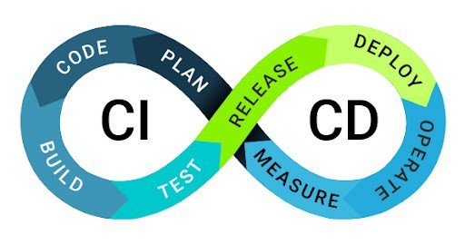


Slide 3
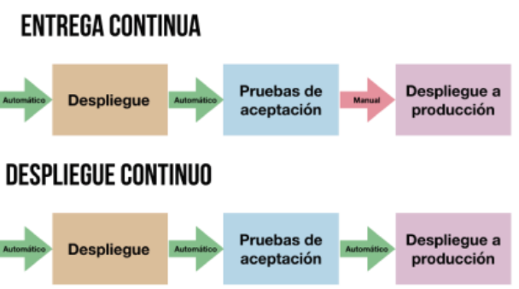

Slide 4


Slide 5
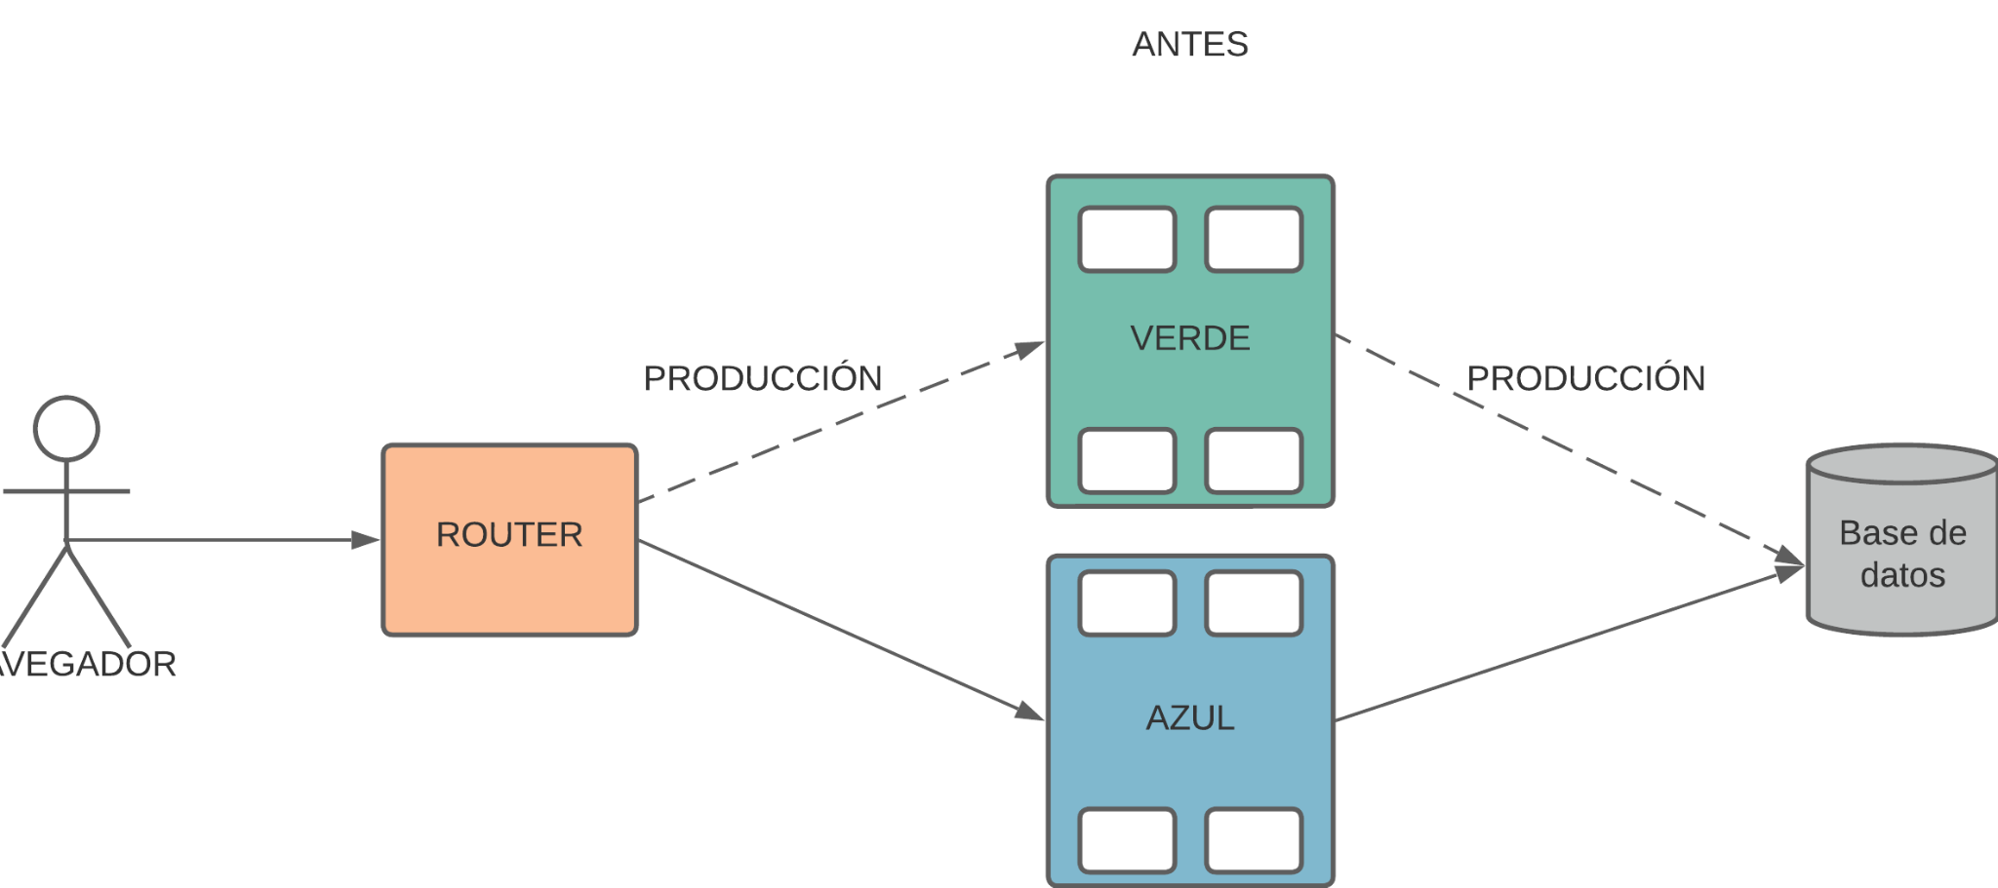
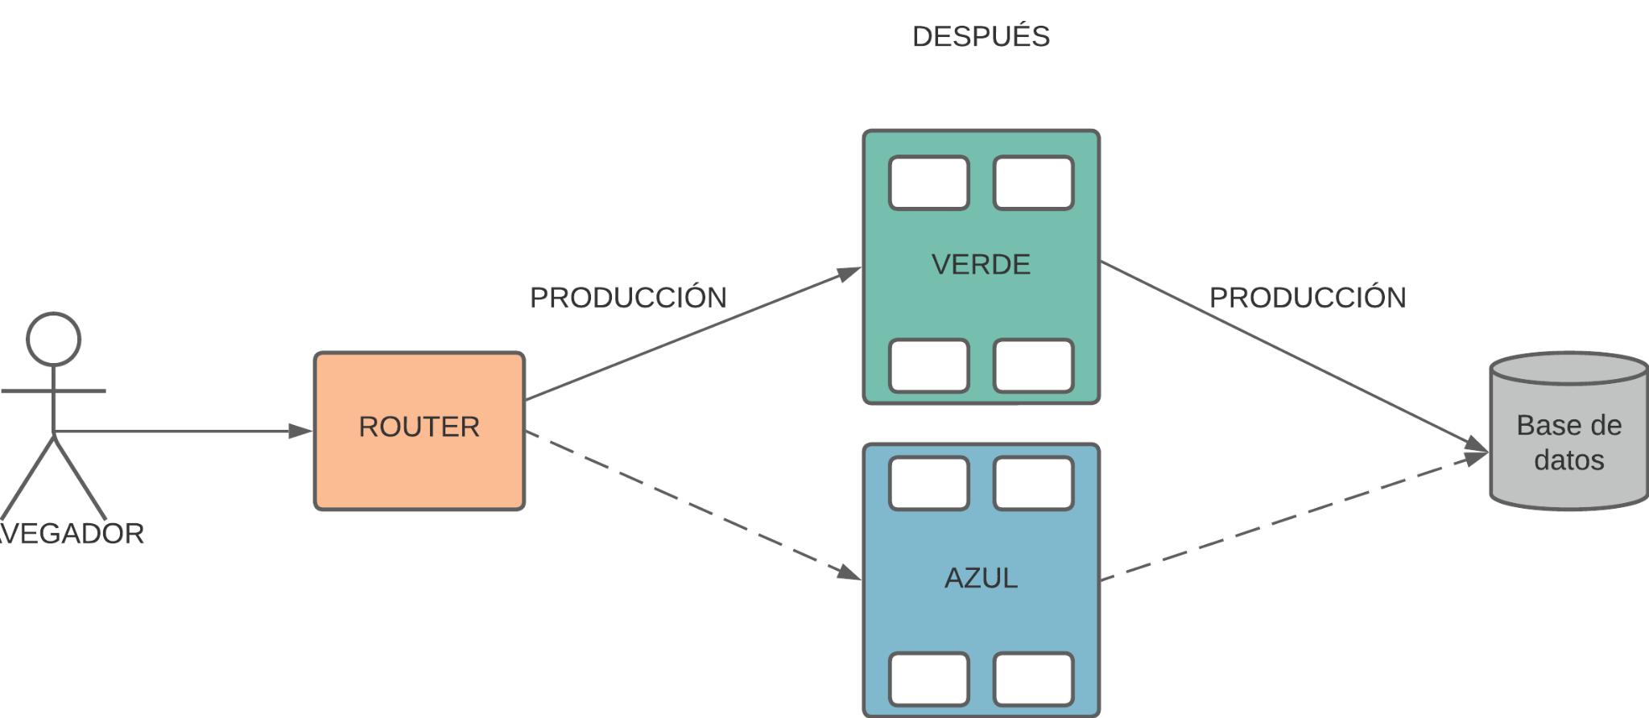
Despliegue Azul-Verde
NAVEGADOR
NAVEGADOR

Slide 6
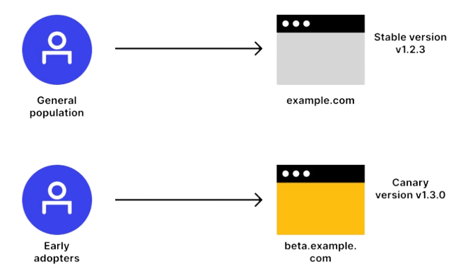

Despliegue Canario
PÚBLICO GENERAL
PÚBLICO CANARIO

Slide 7


Despliegue por etapas

Slide 8



Despliegue basado en características

Slide 9

CONCLUSIÓN

Slide 10


